Slide 1
一緒に
いっしょ
第６課
『できる日本語』

Slide 2
第６課
パート
PART
１
一緒に
行きませんか。

Slide 3
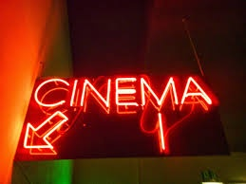
CÁCH DIỄN ĐẠT
“RỦ RÊ, MỜI MỌC”
えいが み
映画を 見に 行きす。
ませんでした。
ました。
ません。
ましたか。
ますか。
ませんでしたか。
えいが み
映画を 見に 行きませんか。
一緒に Vませんか。
いっしょ
Có (làm gì) cùng tớ không?

Slide 4

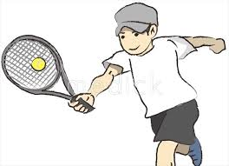
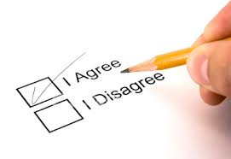
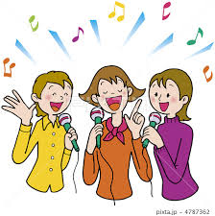
こんばん いっしょ
今晩、一緒に テニスを しませんか。
いいですね。
Tonight
一緒に しましょう。
どようび いっしょ
土曜日、一緒に カラオケに 行きませんか。
いいですね。
一緒に 行きましょう。
Saturday

Slide 5



CÁCH DIỄN ĐẠT
“HÔ HÀO, KÊU GỌI”
Ⅴます Ⅴましょう。
Nào mình cùng…

Slide 6
こんしゅうの きんようび、えいがを みに 行きます。
いっしょに こんしゅうの きんようび、えいがをみに 行きませんか。

Slide 7



いっしょ はい
一緒に あそこのレストランに入りませんか。
Cùng tớ vào nhà hàng ở đằng kia không?
Overthere
すみません、ちょっと…
あした いっしょ か もの
Ngày mai cùng tớ đi mua sắm không?
明日、一緒に 買い物に行きませんか。
明日は ちょっと…
Tomorrow
いそがしいですから。

Slide 8
A:こんしゅうのにちようび、いっしょに えいがを見にいきませんか。
A:あ、そうですか。ざんねんです。じゃ、またこんど。
いいですね。いっしょに いきましょう。（OK）
B:こんしゅうのにちようびは ちょっと・・・(Not Ok)
月よう日、テストがありますから。

Slide 9
１．A：こんばん・カラオケ
２．A：なつやすみ・りょこう
３．A：あさって・バーベキュー
４．A：らいげつの15日・ドライブ
B：こんばん・ようじ
B：なつやすみ・アルバイト
B：あさって・げつようび、テスト
らいげつの15日・やくそく

Slide 10
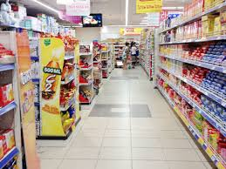
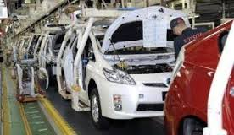


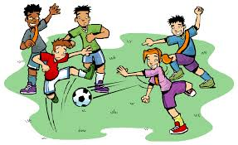
あります
まち
【Place】で ～が あります。
私の町に スーパーが ありません。
Ở thành phố tôi không có siêu thị
じどうしゃこうじょう
ハイフォンに 自動車工場が あります。
Ở Hải Phòng có nhà máy sản xuất ô tô.
Meeting
Party
Football match
こんばん しゃちょう うち
あした かいしゃ かいぎ
今晩 社長の家で パーティーが あります。
明日 会社で 会議が あります。
Tối nay ở nhà giám đốc có tiệc.
Ngày mai ở công ty có họp.

Slide 11
Placeに Nが あります。
わたしのまちに きょうかいが あります。
Placeで Nが あります。
らいしゅう ハノイで サッカーのしあいが あります。
こんばん、私のいえで パーティーがああります。

Slide 12
えいがの チケットが ２まい あります。
おんがくのCDが ３まい あります。
おんがくのCDを ４まい 買いました。

Slide 13
Chủ nhật tuần này, cùng đi xem phim với tớ nhé. 今週の日よう日一緒にえいがを見に行きませんか。
Chủ nhật tuần này thì không được rồi. Vì thứ 2 tôi có bài kiểm tra. こんしゅうのにちようびはちょっと。げつようびに テストがありますから。
Thứ bảy tuần sau cùng chơi bóng đá nhé らいしゅうの
Hay quá nhỉ. Cùng đi xem thôi.
Nghỉ hè, cùng đi leo núi nhé
Nghỉ hè tớ không đi được. Vì tớ phải làm thêm.
Ngày 20 tháng này cùng đi đến buổi hòa nhạc nhé.
Tối nay, cùng đi hát karaoke nhé.
Thứ 5 tuần sau cùng đi đến Yokohama để xem trận đấu bóng chày nhé.
Tháng sau ở Hà Nội có lễ hội.
Cùng đi biển với tớ nhé.
Cùng đi uống bia với tớ nhé.
Tớ có 2 chiếc vé xem phim. Cậu đi cùng tớ tối thứ 7 tuần này nhé.
Ôi xin lỗi tớ phải làm thêm vào thứ 7.

Slide 14

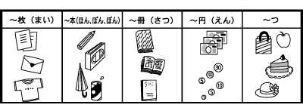
じょすうし
Đi với số từ để xác định CHỦNG LOẠI
của đối tượng
助数詞
TRỢ SỐ TỪ
Concert
まい
Tôi đã mua 2 chiếc (2 tấm) vé hòa nhạc.
2枚
Tôi đã mua vé hòa nhạc.
きっぷ
か
私は コンサートの切符を
2枚 買いました。

Slide 15

ケーキを 五つ 買かいます。
かさ
あそこに 傘が 5本 あります。
きって まい まい
切手を 10枚と はがきを 3枚 買います。
（Order）ハンバーガーを 三つ ください。
ねが
（Order）スパゲッティを 二つ お願いします。

Slide 16
せんせい じしょ さつ ざっし さつ
先生は 辞書が 2冊と 雑誌が1冊 あります。
なんまい
A: そこにハンカチが 何枚 ありますか。 B: 3枚 あります。
なんぽん
A: コーラを 何本 買いましたか。 B: 6本 買いました。
えき ぎんこう
駅の前に 銀行が 二つ あります。 A銀行と B銀行です。

Slide 17
第６課
パート
PART
２
どちらがいいですか。

Slide 18

Mẫu câu so sánh hơn
～より
おお
ちい
Eは 大きいです。
Aは 小さいです。
Đặt ngay sau đối tượng bị đem ra so sánh
A B C D E
Eは Aより 大きいです。
Căn cứ
so sánh
E to hơn A.
(So với A thì E to hơn.)
Aは Eより 小さいです。
A nhỏ hơn E.
(So với E thì A nhỏ hơn.)

Slide 19
N1 は N2 よりAです。
きのうは きょうより あついです。
ホチーミンはハノイより人が多いです。

Slide 20
N１は N2より Aです。
8月は 7月より あめが すくないです。
7月は 8月より あめが おおいです。
7月のほうが （8月より） あめが おおいです。
7月のほうが あめが おおいです。
ハノイは ハイフォンより ちかいです。
→ハノイのほうが ちかいです。
ハノイのほうが ハイフォンより ちかいです。

Slide 21
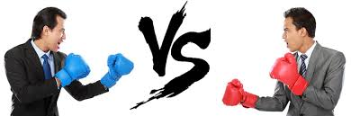

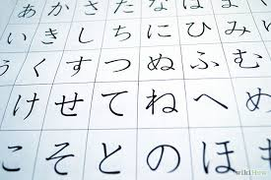



えいご
英語は 日本語より やさしいです。
とうきょう おおさか ぶっか たか
東京は 大阪より 物価が 高いです。

Slide 22



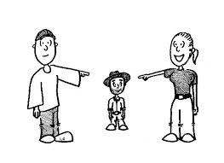
ハノイは ホーチミンより
人口が 多いです。
おお
私は あの人より 背が 高いです。
せ たか

Slide 23

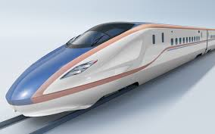
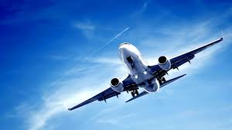
Fast
しんかんせん ひこうき はや
新幹線と 飛行機と どちらが 速いですか。
しんかんせん はや
新幹線のほうが 速いです。
はや
どちらも 速いです。

Slide 24
？ N1と N2と どちらが Aですか。
→ N1／N2 のほうが Aです。
N1／N2のほうが（N2/N1より） Aです。
→ どちらも Aです。
１．なつと ふゆと どちらが すきですか。
ふゆのほうが すきです。
２．FPTだいがくと Bだいがくと どちらが がくせいが おおいですか。
FPT大学のほうが 学生が おおいです。

Slide 25
１．アメリカのえいがと 日本のえいがと どちらが おもしろいですか。
日本のえいがのほうが おもしろいです。
２．日本のえいがは アメリカのえいがより おもしろいです。
３．えいがでどこのえいがが いちばん おもしろいですか。

Slide 26
Mức độ
MỘT CHÚT
MỘT ÍT
A B C D E
ちい
Aは Bより ちょっと 小さいです。
Mức độ
HƠN HẲN
RẤT NHIỀU
すこし
Aは Eより ずっと 小さいです。

Slide 27
N１（phạm vi)で N2が いちばん Aです。
１．スポーツで テニスが いちばん すきです。
２．日本りょうりで すしが いちばん おいしいです。
３．ベトナムのかしゅで ミータームが いちばん 有名です。
4. 一年で 7月が いちばん あついです。
５．ベトナムで ハノイが いちばん 人が多いです。

Slide 28
N1で なにが いちばん Aですか？
だれ
どこ
いつ
何月
ベトナムで どこが いちばん 人が おおいですか。
ホーチーミンが いちばん 人が おおいです。
一ねんで いつが いちばん すきですか。
あきが いちばん すきです。

Slide 29
Mẫu câu so sánh nhất
いちばん
Đặt ngay phía trước tính từ được đem ra so sánh;
như 1 phó từ
A B C D E
いちばん ちい
Aは 一番 小さいです。
いちばん おお
Aは 一番 大きいです。

Slide 30

So sánh nhất
～（の 中）で
Xác định phạm vị
なに
～が いちばん ～です。
スポーツで
サッカーが いちばん すきです。
どこ
Trong các môn thể thao
(Tôi) thích bóng đá nhất.
いつ
なんがつ
日本で
Tokyo rộng lớn Nhất.
東京が いちばん 大きいです。
Ở Nhật Bản
ベトナムで
8月が いちばん あついです。
Ở Việt Nam
Tháng 8 nóng nhất.
だれ
なに
このクラス（の中）で
Trong lớp này,
Bạn Hoa giỏi tiếng Nhật nhất.
じょうず
ホアさんは 日本語が いちばん 上手です。

Slide 31
あきのほうが すきです。
あきのほうが はるより すきです。
あきは はるより すきです。

Slide 32
1.Rạp chiếu phim A và B chỗ nào gần hơn?
Rạp A gần hơn
2. Quán giải khát A và quán giải khát B thì cái nào rẻ hơn?
3.
Trong các mùa bạn thích mùa nào nhất.

Slide 34
第６課
パート
PART
３
約束
やくそく

Slide 35
１．もう Vました。
もう Vましたか？
→ はい、もう Vました。
→ いいえ、まだです。
２．ぜひ Vたいです。(ぜひ 日本へ いきたいです。）
３．そうしましょう。
４．おいしいですよ。（trợ từ cuối câu よ: đó, đấy （cung cấp thông tin mới）

Slide 36
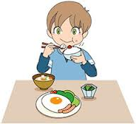
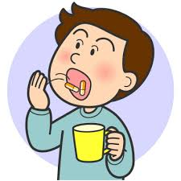
Thêm vào để nhấn mạnh ý “đã hoàn thành” của đối tượng
もう
Thường đi với động từ quá khứ
はん た
私は ご飯を 食べました。
Tôi đã ăn cơm.
Tôi đã ăn cơm rồi.
はん た
私は もう ご飯を 食べました。
くすり の
リンさんは 薬を 飲みましたか。
Bạn Linh đã uống thuốc chưa?
Bạn Linh đã uống thuốc rồi à?
くすり の
リンさんは もう 薬を 飲みましたか。

Slide 37
Bạn đã đi tới Nhật bản chưa? TAさんはもう日本へいきましたか。
Tớ vẫn chưa. いいえ、まだです。
Vậy à? Thế thì nghỉ hè đi Nhật chơi nhé! そうですか。じゃ、なつやすみ いっしょに 日本へ あそびに いきませんか。
Tuyệt quá nhỉ! Cùng đi thôi。いいですね。いきましょう／ そうしましょう。

Slide 38
1. Bạn đã dọn dẹp phòng chưa?
Rồi
2. Bạn Lan đã về nước chưa?
Vẫn chưa, tháng sau bạn Lan mới về.
3. Bạn đã học tiếng Pháp chưa?
Mình học rồi.
１．もう へやを そうじしましたか。
はい、もう そうじしました。
２．ランさんは もう くにへ かえりましたか。
いいえ、まだです。らいげつ、かえります。
3．もう フランス語を べんきょうしましたか。
はい、もう べんきょうしました。

Slide 39
１．A: Cùng đi ăn bánh xèo đi. Bánh xèo ngon lắm đó.
B: Thế à. Nhất định tớ muốn đi.
２．A：B đã đến tháp Tokyo chưa?
B: Mình vẫn chưa.
A: Vậy cùng đi với mình đến tháp Tokyo nhé!
B: Tuyệt quá nhỉ! Nhất định mình muốn cùng đi.
A: Cùng đi nhé.
3. A: Cùng đi ăn bánh xèo với tớ không. Ngon lắm đó.
B: Vậy à. Nhất định tớ muốn đi.
4. A: Bạn đã xem phim này chưa? Thú vị lắm đó.
B: Mình chưa.
A: Vậy cùng xem nhé.
B: Tuyệt quá! Cùng xem thôi.
１．A：いっしょに おこのみやきを たべに いきましょう。
B：へえ。ぜひ いきたいです。
２．A：Bさんは もう とうきょうタワーへ いきましたか。
B：いいえ、まだです。
A：じゃ、いっしょに いきませんか。
B：いきましょう。
３．A：いっしょに おこのみやきを たべに いきませんか。おいしいですよ。
B：そうですか。ぜひ いきたいです。
４．A：このえいがを もう みましたか。とても おもしろいですよ。
B：いいえ、まだです。
A：じゃ、いっしょに みませんか。
B：いいですね。そうしましょう。

Slide 40
Nam: Sơn ơi, đi uống cùng nhau đi.
Sơn : Tuyệt quá nhỉ. Đi đâu bây giờ?
Nam: Quán rượu ở Hòa Lạc thì thế nào?
Sơn : Hay đấy nhỉ. Cùng làm vậy thôi. Gặp nhau lúc mấy giờ?
Nam: 6 giờ thì sao?
Son: 6 giờ nhỉ? Tớ hiểu rồi.
ナム：ソンさん、いっしょに 飲みに 行きませんか。
ソン：いいですね。どこへ 行きますか。
ナム：ホアラックのいざかやは どうですか。
ソン：いいですね。 そうしましょう。なんじに あいますか。
ナム：６じは どうですか。
ソン：６じですね。わかりました。

Slide 41
1. A: Cùng tớ đi mua sắm không.
B: Tuyệt qúa. Đi đâu bây giờ?
A: Tràng Tiền Plaza thì cậu thấy sao.
B: Ừ, được đó nhỉ. Làm vậy thôi.
2. A: Cùng nhau đi xem phim không?
B: Hay quá. Xem ở đâu?
A: Rạp C thì sao?
B: Được đấy nhỉ. Mấy giờ gặp nhau?
A: 7 giờ tối thì sao?
B: 7 giờ tối nhỉ? Tớ biết rồi.
１．A：いいしょに かいものに いきませんか。
B：いいですね。どこへ いきますか。
A：チャンティンプラザは どうですか。
B：ええ、いいですね。そうしましょう。
２．A：いっしょに えいがを みに いきませんか。
B：いいですね。どこで みますか。
A： Cえいがかんは どうですか。
B：いいですね。なんじに あいますか。
A：ごご7じは どうですか。
B：ごご７じですね。わかりました。

Slide 42
『ね』 VS 『よ』
もう12時ですね。
「ね」
12 giờ rồi nhỉ.
(1) Kêu gọi sự đồng tình
もう12時ですよ。
(2) Xác nhận thông tin
12 giờ rồi đấy.
もう12時ですか。
「よ」
12 giờ rồi à?
(1) Đưa ra thông tin mới
もう12時ですが…
(2) Nhấn mạnh ý kiến, tình cảm
12 giờ rồi nhưng...

